Slide 1
复习

Slide 2
提纲
一、基本概念
二、常用软件体系结构
三、面向对象设计原则
四、框架、模式、类库
五、设计模式分类
六、典型设计模式
七、模式的应用

Slide 3
一、基本概念
软件体系结构
  软件体系结构为软件系统提供了一个结构、行为和属性的高级抽象，由构成系统的元素的描述、这些元素的相互作用、指导元素集成的模式以及这些模式的约束组成。软件体系结构不仅指定了系统的组织结构和拓扑结构，并且显示了系统需求和构成系统的元素之间的对应关系，提供了一些设计决策的基本原理。

Slide 4
一、基本概念
设计模式
  设计模式（pattern）是从许多优秀的软件系统中总结出的成功的可复用的设计方案。
软件框架
  在给定问题领域范围内建立起可重用解决设计问题而互相间协作的一组类的集合（它典型包括了具备缺省行为的大量对象）

Slide 5
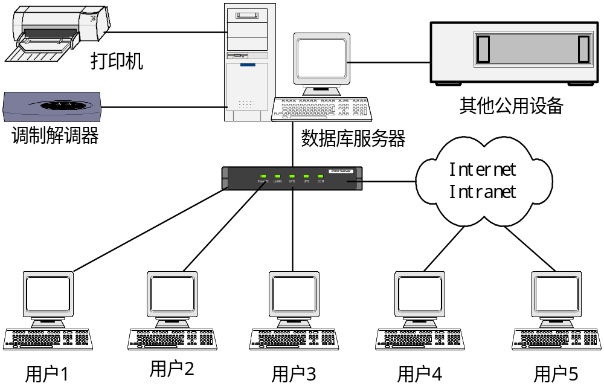
二、常用软件体系结构
客户/服务器结构

Slide 6
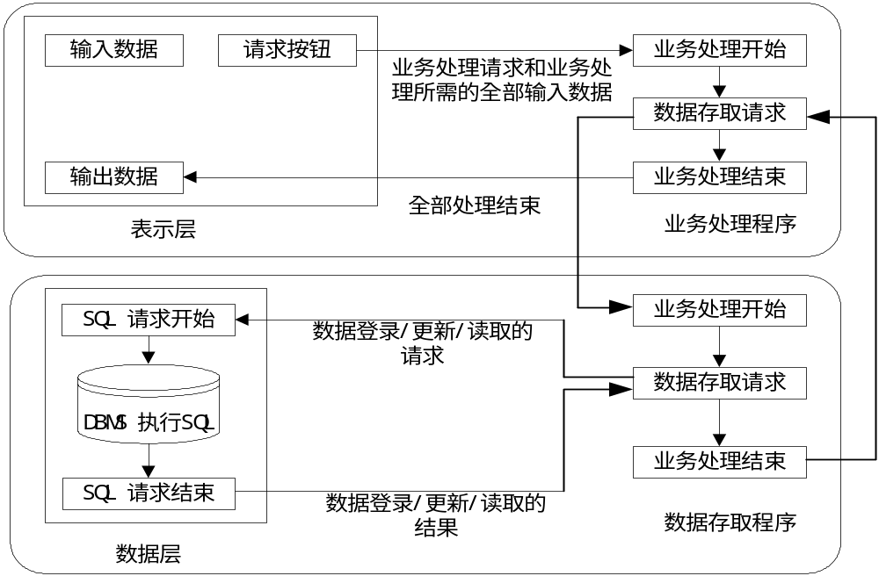

Slide 7
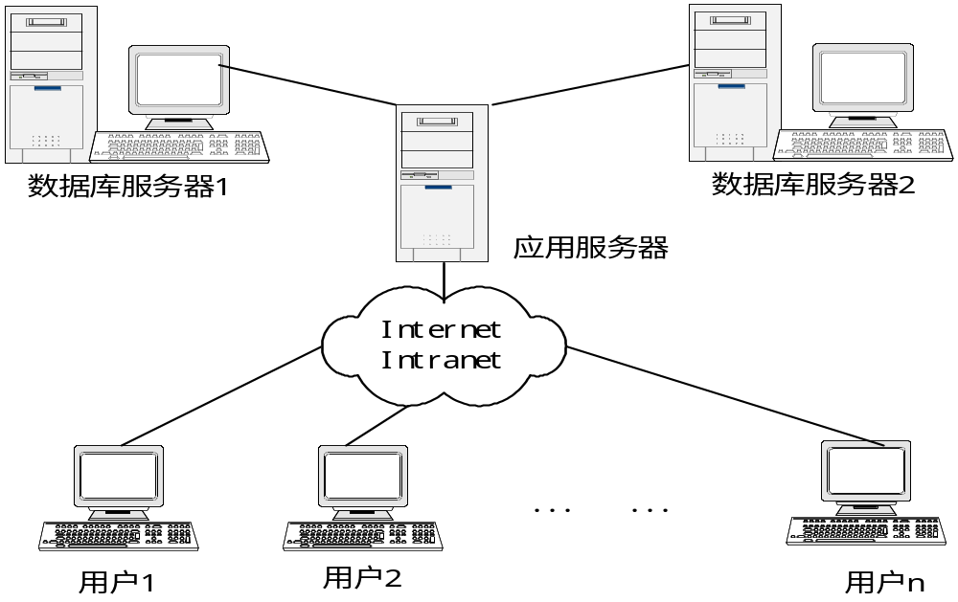
二、常用软件体系结构
三层客户/服务器结构

Slide 8
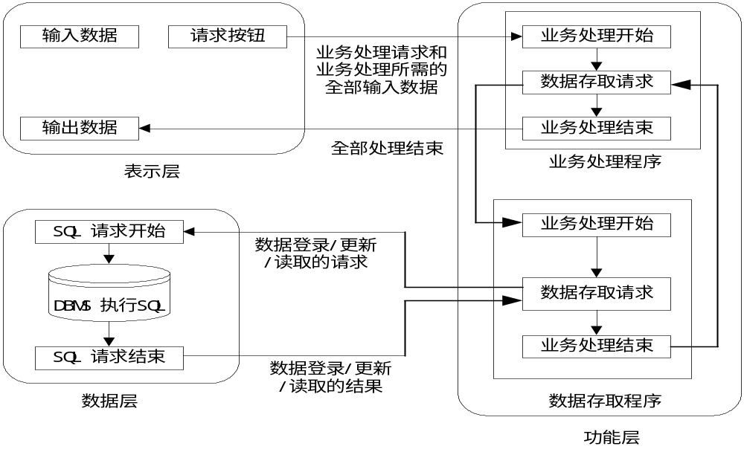
二、常用软件体系结构

Slide 9
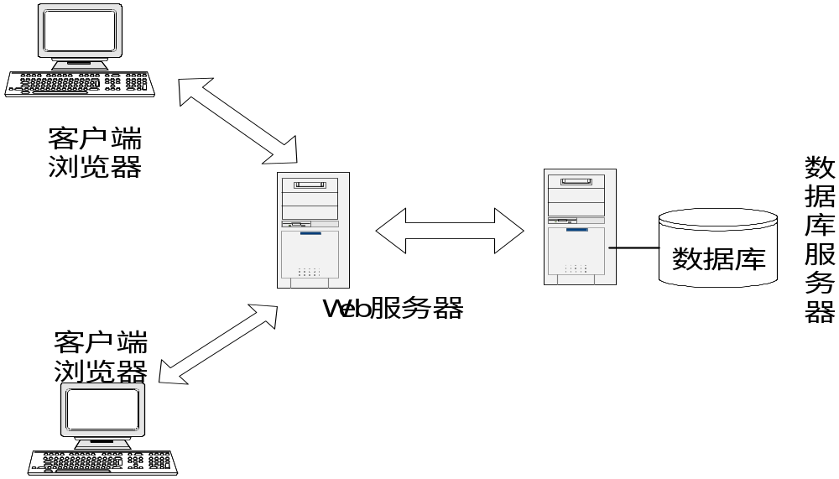
二、常用软件体系结构
浏览器/服务器结构

Slide 10
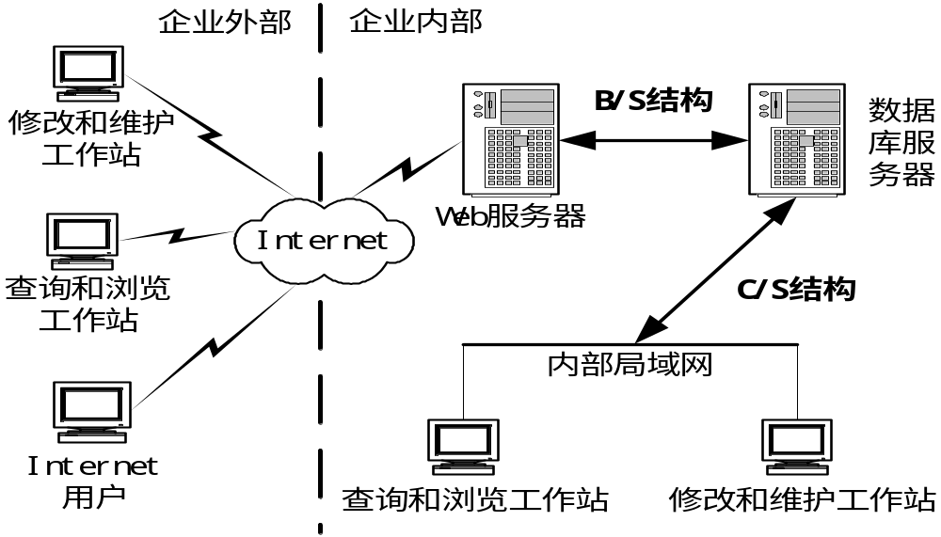
二、常用软件体系结构
异构结构

Slide 11
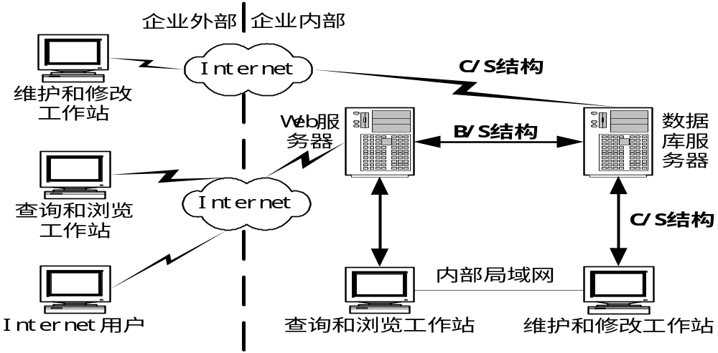
二、常用软件体系结构
异构结构

Slide 12
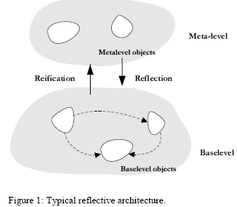
二、常用软件体系结构
反射结构

Slide 13
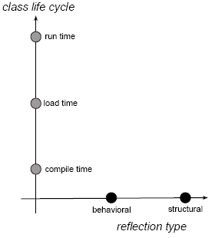
二、常用软件体系结构
反射结构

Slide 14
三、面向对象设计原则
面向抽象原则
  当设计一个类时，不让该类面向具体的类，而是面向抽象类或接口，即所设计类中的重要数据是抽象类或接口声明的变量，而不是具体类声明的变量。
开-闭原则
  所谓 “开-闭原则”（Open-Closed Principle）就是让你的设计应当对扩展开放，对修改关闭。

Slide 15
三、面向对象设计原则
多用组合少用继承原则
  之所以提倡多用组合，少用继承，是因为在许多设计中，人们希望系统的类之间尽量是低耦合的关系，而不希望是强偶合关系。即在许多情况下需要避开继承的缺点，而需要组合的优点。

Slide 16
四、框架、模式、类库
框架和模式的关系
  框架是软件，而设计模式是软件的知识体，提升框架的设计水平。
  框架面向领域，设计模式是通用的。
  设计模式可以在框架中使用

Slide 17
四、框架、模式、类库
框架和类库的关系
  行为相对于协议
  “不是访问我们，而是我们访问你”
  实现相对于设计

Slide 18
五、设计模式分类
创建型模式
  工厂方法：定义一个用于创建对象的接口，让子类决定实例化哪一个类。
  生成器模式：将一个复杂对象的构建与它的表示分离。
  原型模式：通过复制原型创建新的对象。
  单件模式：保证一个类仅有一个实例。

Slide 19
五、设计模式分类
行为型模式
  责任链模式：避免请求的发送者和接收者之间的耦合关系。
  中介者模式：用一个中介对象来封装一系列的对象交互。
  观察者模式：定义对象间的一种一对多的依赖关系，当一个对象的状态发生变化时，所有依赖于它的对象都得到通知并被自动更新。
  状态模式：允许一个对象在其内部状态改变时改变它的行为。
  策略模式：定义一系列算法，把它们一个个封装起来，并且使它们可相互替换。

Slide 20
五、设计模式分类
结构型模式
  适配器模式：将一个类的接口转换成客户希望的另外一个接口。
  组合模式：将对象组合成树形结构以表示“部分-整体”的层次关系。
  装饰模式：动态地给对象添加一些额外的职责。

Slide 21
六、典型设计模式

Slide 22
组合模式
意图
  将对象组合成数形结构以表示“部分-整体”的层次结构。Composite使得用户对单个对象和组合对象的使用具有一致性。

Slide 23
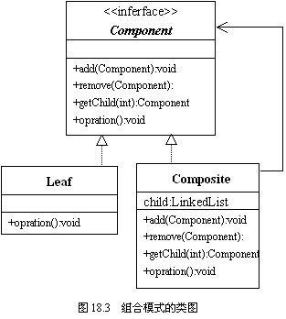
组合模式
结构

Slide 24
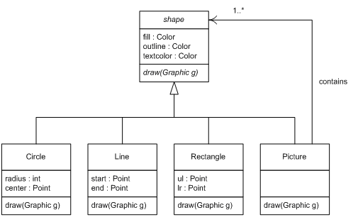
应用举例

Slide 25
import java.applet.*;
import java.awt.*;
public class Composite extends Applet {
Picture pict = new Picture();
public void init() {
pict.add(new Circle(new Point(10,10),50));
pict.add(new Rectangle(10,80,60,140));
pict.add(new Line(10,150,60, 170));
pict.add(new Circle(new Point(100,80),20));
}
public void paint(Graphics g) {
pict.draw(g);
}
}

Slide 26
import java.awt.*;
public abstract class shape extends Object {
Color fill, outline, textcolor; // The various colors we use
public shape() {
fill = new Color(200, 200, 200); // Equal red, green, and blue == gray
outline = Color.blue; // Same as new Color(0, 0, 255)
textcolor = Color.red; // Same as new Color(255, 0, 0)
}
public void setFillColor(Color c) { fill = c; }
public void setOutlineColor(Color c) { outline = c; }
public void setTextColor(Color c) { textcolor = c; }
public abstract void draw(Graphics g);
}

Slide 27
import java.awt.*;
import java.util.*;
public class Picture extends shape { // ISA relationship
Vector list = new Vector(); // HASA relationship
public void add(shape s) {
list.addElement(s);
}
public void draw(Graphics g) {
Iterator it = list.iterator();
while (it.hasNext()){
it.next().draw(g);
}
}
}

Slide 28
import java.awt.*;
public class Circle extends shape {
int radius;
Point center;
public Circle(Point c,int r) {
center = c;
radius = r;
}
public void draw(Graphics g) {
g.setColor(fill);
g.fillOval(center.x, center.y, radius, radius);
g.setColor(outline);
g.drawOval(center.x, center.y, radius, radius);
}
}

Slide 29
import java.awt.*;
public class Line extends shape {
Point start,end;
public Line(int sx,int sy,int ex,int ey) {
start = new Point(sx,sy);
end = new Point(ex,ey);
}
public void draw(Graphics g) {
g.setColor(outline);
g.drawLine(start.x,start.y,end.x,end.y);
}
}

Slide 30
import java.awt.*;
public class Rectangle extends shape {
Point ul,lr;
public Rectangle(Point u,Point l) {
ul = u;
lr = l; }
public Rectangle(int x1,int y1,int x2, int y2) {
ul = new Point(x1,y1);
lr = new Point(x2,y2); }
public void draw(Graphics g) {
g.setColor(fill);
g.fillRect(ul.x, ul.y, lr.x - ul.x, lr.y - ul.y);
g.setColor(outline);
g.drawRect(ul.x, ul.y, lr.x - ul.x, lr.y - ul.y); }
}

Slide 31
public class Point {
public int x;
public int y;
public Point() {
x = y = 0;
}
public Point(Point p) {
x = p.x;
y = p.y;
}
public Point(int i,int j) {
x = i;
y = j;
}
}

Slide 32
组合模式
适用场合
  想表示对象的部分-整体层次结构
  希望用户用一致的方式处理个体对象和组合对象。

Slide 33
工厂方法模式
意图
  定义一个用于创建对象的接口，让子类决定实例化哪一个类。Factory Method使一个类的实例化延迟到其子类。

Slide 34
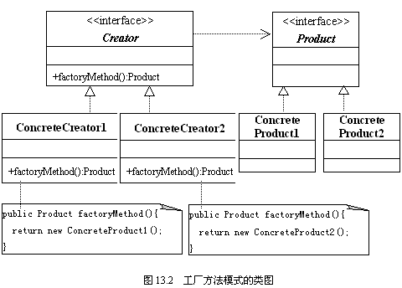
工厂方法模式
结构

Slide 35
应用举例—自动车工厂
有一系列的自动车产品Bus（公交车），Truck（卡车）；
它们需要由不同的工厂生产，但具有相同的生产流程。
为了以后扩展其他流水线，比如摩托车，我们需要一种柔软的方案来实现自动车生产的过程。

Slide 36
设计目标
一方面，可以不用关心产品对象的具体实现，简化和统一Client调用过程；
另一方面，可以让整个系统具有灵活的可扩展性，若要扩展生产摩托车的流水线，只要再实现一个摩托车类以及摩托车工厂类就行，而Client的调用方法完全不需改变。

Slide 37
实现方法一
abstract class CarFactory {
//定义生产自动车生产的接口规范
public Car createCar();
}

Slide 38
class BusFactory extends CarFactory {
public Car createCar() {
//生产公交车
return new CarBus();
}
}

Slide 39
class TruckFactory extends CarFactory {
public Car createCar() {
//生产卡车
return new TruckBus();
}
}

Slide 40
public class Car {
public String getType() {
return "Car" ;
}
}

Slide 41
public class CarBus extends Car {
public String getType() {
return "Bus" ;
}
}

Slide 42
public class CarTruck extends Car {
public String getType() {
return "Truck" ;
}
}

Slide 43
public class Client {
public static void main(String[] args) {
CarFactory factory = new BusFactory();
//生产公交车
Car bus = factory.createCar();
System.out.println("生产了：" + bus.getType());
factory = new TruckFactory();
//生产卡车
Car truck = factory.createCar();
System.out.println("生产了：" + truck.getType());
}
}

Slide 44
实现方法二
class CarFactory {
public Car createCar(String carType){
if(carType.equals(“BUS”))
        Return new CarBus();
if(carType.equals(“TRUCK”))
        Return new CarTruck();
  }
}

Slide 45
public class Client {
public static void main(String[] args) {
CarFactory factory = new CarFactory();
//生产公交车
Car bus = factory.createCar(“BUS”);
System.out.println("生产了：" + bus.getType());
//生产卡车
Car truck = factory.createCar(“TRUCK”);
System.out.println("生产了：" + truck.getType());
}
}

Slide 46
工厂方法模式
适用场合
  用户需要一个类的子类的实例，但不希望与该类的子类形成耦合。
  用户需要一个类的子类的实例，但用户不知道该类有哪些子类可用。

Slide 47
观察者模式
意图
  定义对象间的一种一对多的依赖关系，当一个对象的状态发生变化时，所有依赖于它的对象都得到通知并被自动更新。

Slide 48
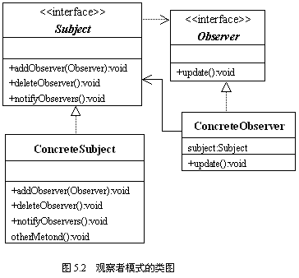
观察者模式
结构

Slide 49
“推”数据与“拉”数据
推数据方式是指具体主题将变化后的数据全部交给具体观察者。
  具体主题认为具体观察者需要这些变化后的全部数据
拉数据方式是指具体主体提供了获得变化后数据的方法，具体观察者调用这些方法获得变化后的数据。
  具体主题不知道具体观察者是否需要这些变化后的数据

Slide 50
应用举例
有一个大学毕业生和一个归国留者都希望能及时知道“求职中心”最新的职业需求信息。

Slide 51
1．主题 : Subject.java
public interface Subject{
public void addObserver(Observer o);
public void deleteObserver(Observer o);
public void notifyObservers();
}
主题接口规定了具体主题需要实现的添加、删除观察者以及通知观察者更新数据的方法。

Slide 52
2．观察者 : Obsever.java
public interface Observer{
public void hearTelephone(String heardMess);
}
观察者接口规定了具体观察者用来更新数据的方法。

Slide 53
3．具体主题 SeekJobCenter.java_1
public class SeekJobCenter implements Subject{
String mess;
boolean changed;
ArrayList<Observer> personList;
SeekJobCenter(){
personList=new ArrayList<Observer>();
mess="";
changed=false;
}
public void addObserver(Observer o){
if(!(personList.contains(o)))
personList.add(o); }
public void deleteObserver(Observer o){
if(personList.contains(o))
personList.remove(o);
}

Slide 54
3．具体主题 SeekJobCenter.java_2
public void notifyObservers(){
if(changed){
for(int i=0;i<personList.size();i++){
Observer observer=personList.get(i);
observer.hearTelephone(mess); }
changed=false;
}
}
public void giveNewMess(String str){
if(str.equals(mess))
changed=false;
else{
mess=str;
changed=true;
}
}
}

Slide 55
具体主题通过实现notifyObservers()方法来通知具体观察者，实现的方式是遍历具体主题中用来存放观察者引用的集合，并让集合中的每个具体观察者执行观察者接口规定更新数据的方法。

Slide 56
4．具体观察者_1 UniversityStudent.java
public class UniverStudent implements Observer{
Subject subject;
File myFile;
UniverStudent(Subject subject,String fileName){
this.subject=subject;
subject.addObserver(this);
myFile=new File(fileName);
}
public void hearTelephone(String heardMess){
try{ RandomAccessFile out=new RandomAccessFile(myFile,"rw");
out.seek(out.length());
byte [] b=heardMess.getBytes();
out.write(b);
System.out.print("我是一个大学生,");
System.out.println("我向文件"+myFile.getName()+"写入如下内容:");
System.out.println(heardMess);
}
catch(IOException exp){System.out.println(exp.toString());}
}
}

Slide 57
4．具体观察者_2 HaiGui.java
public class HaiGui implements Observer{
Subject subject;
File myFile;
HaiGui(Subject subject,String fileName){
this.subject=subject;
subject.addObserver(this);
myFile=new File(fileName);
}
public void hearTelephone(String heardMess){
try{ boolean boo=heardMess.contains("java程序员");
if(boo){
RandomAccessFile out=new RandomAccessFile(myFile,"rw");
out.seek(out.length());
byte [] b=heardMess.getBytes();
out.write(b);
System.out.print("我是一个海归,");
System.out.println("我向文件"+myFile.getName()+"写入如下内容:");
System.out.println(heardMess);
}
else{
System.out.println("我是海归,这次的信息中没有我需要的信息");}
}
catch(IOException exp){System.out.println(exp.toString()); }
}
}

Slide 58
5．应用 Application.java
public class Application{
public static void main(String args[]){
SeekJobCenter center=new SeekJobCenter();
UniverStudent zhangLin=new UniverStudent(center,"A.txt");
HaiGui wangHao=new HaiGui(center,"B.txt");
center.giveNewMess("腾辉公司需要10个java程序员。");
center.notifyObservers();
center.giveNewMess("海景公司需要8个动画设计师。");
center.notifyObservers();
center.giveNewMess("仁海公司需要9个电工。");
center.notifyObservers();
center.giveNewMess("仁海公司需要9个电工。");
center.notifyObservers();
}

Slide 59
观察者模式
适用场合
  当一个对象的数据更新时需要通知其他对象，但这个对象又不希望和被通知的那些对象形成紧耦合。
  当一个对象的数据更新时，这个对象需要让其他对象也各自更新自己的数据，但这个对象不知道具体有多少对象需要更新数据。

Slide 60
策略模式
意图
  定义一系列算法，把它们一个个封装起来，并且使它们可相互替换。本模式使得算法可独立于使用它的客户而变化。

Slide 61
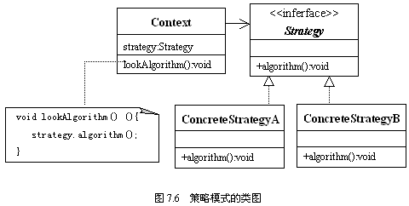
策略模式
结构

Slide 62
应用举例
在某种比赛中有若干个裁判，每位裁判给选手一个得分。选手的最后得分是根据全体裁判的得分计算出来的。请给出几种计算选手得分的评分方案，对于某次比赛，可以从你的方案中选择一种方案作为本次比赛的评分方案。

Slide 63
1．策略（Strategy） : Computable.java
public interface ComputableStrategy{
public abstract double computeScore(double [] a);
}

Slide 64
2．具体策略（ConcreteStrategy）: StrategyOne.java
（代数平均值方法）
public class StrategyOne implements ComputableStrategy{
public double computeScore(double [] a){
double score=0,sum=0;
for(int i=0;i<a.length;i++){
sum=sum+a[i];
}
score=sum/a.length;
return score;
}
}

Slide 65
2．具体策略（ConcreteStrategy）: StrategyTwo.java
(去掉最大值和最小值，然后计算代数平均值)
import java.util.Arrays;
public class StrategyTwo implements ComputableStrategy{
public double computeScore(double [] a){
if(a.length<=2)
return 0;
double score=0,sum=0;
Arrays.sort(a);
for(int i=1;i<a.length-1;i++){
sum=sum+a[i];
}
score=sum/(a.length-2);
return score;
}
}

Slide 66
3．上下文： GymnasticsGame.java
public class GymnasticsGame{
ComputableStrategy strategy;
public void setStrategy(ComputableStrategy strategy){
this.strategy=strategy;
}
public double getPersonScore(double [] a){
if(strategy!=null)
return strategy.computeScore(a);
else
return 0;
}
}

Slide 67
4．应用： Application.java_1
public class Application{
public static void main(String args[]){
GymnasticsGame game=new GymnasticsGame();
game.setStrategy(new StrategyOne());
Person zhang=new Person();
zhang.setName("张三");
double [] a={9.12,9.25,8.87,9.99,6.99,7.88};
Person li=new Person();
li.setName("李四");
double [] b={9.15,9.26,8.97,9.89,6.97,7.89};
zhang.setScore(game.getPersonScore(a));
li.setScore(game.getPersonScore(b));
System.out.println("使用算术平均值方案:");
System.out.println("得分:",zhang.getName(),zhang.getScore());
System.out.println("得分:%5.3f%n",li.getName(),li.getScore());
}}

Slide 68
4．应用： Application.java_2
class Person{
String name;
double score;
public void setScore(double t){
score=t;
}
public void setName(String s){
name=s;
}
public double getScore(){
return score;
}
public String getName(){
return name;
}
}

Slide 69
策略模式
适用场合
  一个类定义了多种行为，并且这些行为在这个类中以多个条件语句的形式出现，可以使用策略模式避免在类中使用大量的条件语句。
  程序不需要暴露复杂的、与算法相关的数据结构，可以使用策略模式封装算法。
  需要使用一个算法的不同变体。

Slide 70
状态模式
意图
  允许一个对象在其内部状态改变时改变它的行为。对象看起来似乎修改了它的类。

Slide 71
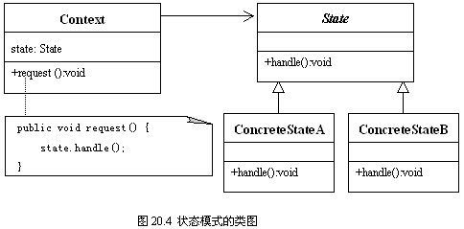
状态模式
结构

Slide 72
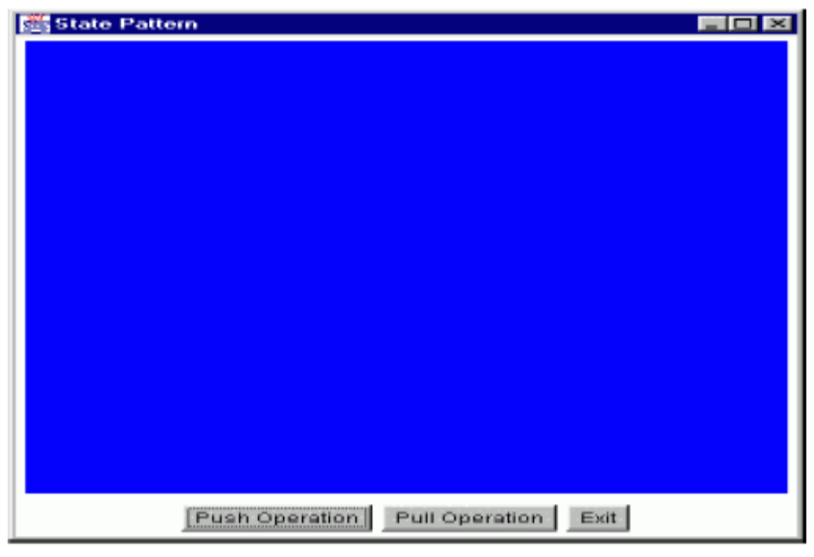
应用举例

Slide 73
public abstract class State {
public abstract void handlePush(Context c);
public abstract void handlePull(Context c);
public abstract Color getColor();
}

Slide 74
public class BlackState extends State {
// Next state for the Black state:
// On a push(), go to "red"
// On a pull(), go to "green"
public void handlePush(Context c) {
c.setState(new RedState());
}
public void handlePull(Context c) {
c.setState(new GreenState());
}
public Color getColor() {return (Color.black);}

Slide 75
public class Context {
private State state = null; // State attribute
public Context(State state) {this.state = state;}
public Context() {this(new RedState());}
public State getState() {return state;}
public void setState(State state) {this.state = state;}
public void push() {state.handlePush(this);}
public void pull() {state.handlePull(this);}
}

Slide 76
状态模式
适用场合
  一个对象的行为依赖于它的状态，并且它必须在运行时根据状态改变它的行为。
  需要编写大量的太监语句来决定一个操作的行为，而且这些条件恰好表示对象的一种状态。

Slide 77
中介者模式
意图
  用一个中介对象来封装一系列的对象交互。中介者使各对象不需要显示地相互引用，从而使其耦合松散，而且可以独立地改变它们之间的交互。

Slide 78
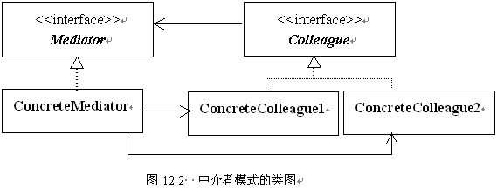
中介者模式
结构

Slide 79
应用举例
// Colleague.java
//
abstract class Colleague{
private Mediator _aMediator;
public Colleague(Mediator m){
_aMediator = m;
}
public void changed(){
_aMediator.colleagueChanged(this);
}
public Mediator getMediator(){
return(_aMediator);
}
public abstract void Display();
}

Slide 80
//
// OneColleague.java
//
class OneColleague extends Colleague{
private String _text;
public OneColleague(Mediator m, String t){
super( m );
_text = t;
}
public void setText(String text){
_text = text;
}
public String getSelection(){
return(_text);
}
public void Display(){
System.out.println("OneColleague = " + _text);
}
}

Slide 81
//
// NextColleague.java
//
class NextColleague extends Colleague{
private String _text;
public NextColleague(Mediator m, String t){
super( m );
_text = t;
}
public void setText(String text){
_text = text;
}
public String getSelection(){
return( _text );
}
public void Display(){
System.out.println("NextColleague = " + _text);
}
}

Slide 82
//
// Mediator.java
//
import java.io.*;
abstract class Mediator{
public abstract void colleagueChanged(Colleague theChangedColleague);
public static void main(String args[]){
ConcreteMediator aConcreteMediator = new ConcreteMediator();
aConcreteMediator.createConcreteMediator();
(aConcreteMediator.getOneColleage()).Display();
(aConcreteMediator.getNextColleague()).Display();
OneColleague newColleague = new OneColleague(aConcreteMediator, "OneColleague");
aConcreteMediator.colleagueChanged( (OneColleague)newColleague );
(aConcreteMediator.getOneColleage()).Display();
(aConcreteMediator.getNextColleague()).Display();
}
}

Slide 83
//
// ConcreteMediator.java
//
class ConcreteMediator extends Mediator
{
private OneColleague _aOneColleague;
private NextColleague _aNextColleague;
public void colleagueChanged( Colleague theChangedColleague ){
if ((( OneColleague)theChangedColleague).getSelection().equals( _aOneColleague.getSelection() ) )
{
_aNextColleague.setText( _aOneColleague.getSelection() );
}
}
public void createConcreteMediator(){
aOneColleague = new OneColleague(this, "OneColleague");
aNextColleague = new NextColleague(this, "NextColleague");
}
public OneColleague getOneColleage(){
return(_aOneColleague);
}
public NextColleague getNextColleague(){
return(_aNextColleague);
}
}

Slide 84
中介者模式
适用场合
  许多对象以复杂的方式交互，所导致的依赖关系使系统难以理解和维护。
  一个对象引用其他很多对象，导致难以复用该对象。

Slide 85
装饰模式
意图
  动态地给对象添加一些额外的职责。就功能来说装饰模式相比生成子类更为灵活。

Slide 86
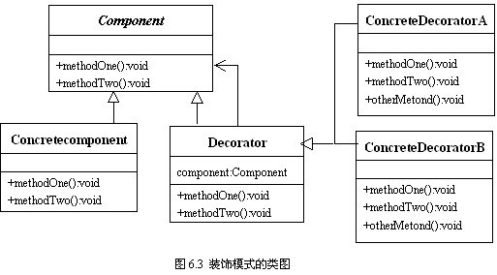
装饰模式
结构

Slide 87
应用举例
对输出的名字字符串加修饰
如：
Name：张三

Slide 88
public interface Component{
public void setName(String aName);
public String getName();
}

Slide 89
public class ConcreteComponent implements Component{
String name;
public void setName(String aName){
name = aName;
}
public String getName(){
return name;
}
}

Slide 90
public class Decorator implements Component{
private Component component;
public Decorator(Component c){
component = c;
}
public void setName(String aName){
component.setName(aName);
}
public String getName(){
return "Name :"+component.getName();
}
}

Slide 91
public class Client {
public static void main(String[] args){
Component c= new ConcreteComponent();
Component d = new Decorator(c);
c.setName("Lili");
System.out.println(c.getName());
d.setName("Lili");
System.out.println(d.getName());
}
}

Slide 92
装饰模式
适用场合
  程序希望动态地增强类的某个对象的功能，而又不影响到该类的其他对象。
  采用继承来增强对象功能不利于系统的扩展和维护。

Slide 93
单件模式
意图
  保证一个类仅有一个实例，并提供一个访问它的全局访问点。

Slide 94
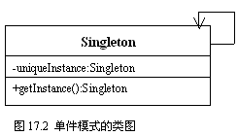
单件模式
结构

Slide 95
class testSingleton {
static testSingleton instance;//类的单例
private testSingleton{};//私有的构造函数
public static testSingleton getInstance()
{ if(instance == null)
instance = new testSingleton();
return instance; }
}

Slide 96
单件模式
适用场合
  当系统需要某个类只能有一个实例。

Slide 97
代理模式
代理模式
为其他对象提供一种代理以控制对这个对象的访问。
Proxy Pattern
Provide a surrogate or placeholder for another object to control access to it.

Slide 98
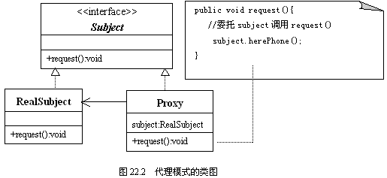
模式的UML类图

Slide 99
模式的结构的描述与使用
1．抽象主题（Subject）: Geometry.java
public interface Geometry{
public double getArea();
}

Slide 100
模式的结构的描述与使用
2．具体模板（Concrete Template）: Trangle.java
public class Triangle implements Geometry{
double sideA,sideB,sideC,area;
public Triangle(double a,double b,double c) {
sideA=a;
sideB=b;
sideC=c;
}
public double getArea(){
double p=(sideA+sideB+sideC)/2.0;
area=Math.sqrt(p*(p-sideA)*(p-sideB)*(p-sideC)) ;
return area;
}
}

Slide 101
模式的结构的描述与使用
3．代理（Proxy）：TriangleProxy.java
public class TriangleProxy implements Geometry{
double sideA,sideB,sideC;
Triangle triangle;
public void setABC(double a,double b,double c) {
sideA=a;
sideB=b;
sideC=c;
}
public double getArea(){
if(sideA+sideB>sideC&&sideA+sideC>sideB&&sideB+sideC>sideA){
triangle=new Triangle(sideA,sideB,sideC);
double area=triangle.getArea();
return area;
}
else
return -1;
}
}

Slide 102
模式的结构的描述与使用
4．应用 Application.java
import java.util.Scanner;
public class Application{
public static void main(String args[]) {
Scanner reader=new Scanner(System.in);
System.out.println("请输入三个数，每输入一个数回车确认");
double a=-1,b=-1,c=-1;
a=reader.nextDouble();
b=reader.nextDouble();
c=reader.nextDouble();
TriangleProxy proxy=new TriangleProxy();
proxy.setABC(a,b,c);
double area=proxy.getArea();
System.out.println("面积是："+area);
}
}

Slide 103
享元模式
享元模式
运用共享技术有效地支持大量细粒度的对象。
Flyweight Pattern
Use sharing to support large numbers of fine-grained objects efficiently.

Slide 104
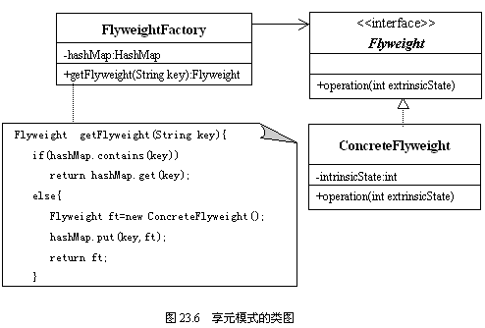
模式的UML类图

Slide 105
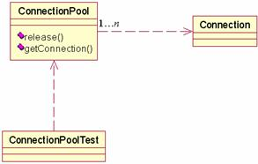
数据库连接池是享元模式的一个典型应用。在该应用中，需要一个连接池工厂类ConnectPool，它是多个连接Connection的聚集。

Slide 106
public class ConnectionPool {
private Vector<Connection> pool;
private String url = "jdbc:mysql://localhost:3306/test";
private String username = "root";
private String password = "";
private String driverClassName = "com.mysql.jdbc.Driver";
private int poolSize = 100;
private static ConnectionPool instance = null;

Slide 107
private ConnectionPool() {
pool = new Vector<Connection>(poolSize);
// 在连接池中创建初始设置的数据库连接
Connection conn = null;
for (int i = 0; i < poolSize; i++) {
try {
Class.forName(driverClassName);
conn = java.sql.DriverManager.getConnection(url, username, password);
pool.add(conn);
} catch (ClassNotFoundException e) {
e.printStackTrace();
} catch (SQLException e) {
e.printStackTrace();
}
}
}

Slide 108
public synchronized void release(Connection conn) {
pool.add(conn);
}

Slide 109
public synchronized void closePool() {
for (int i = 0; i < pool.size(); i++) {
try {
((Connection) pool.get(i)).close();
} catch (SQLException e) {
e.printStackTrace();
}
pool.remove(i);
}
}

Slide 110
public static ConnectionPool getInstance() {
if (instance == null) {
instance = new ConnectionPool();
}
return instance;
}

Slide 111
public synchronized Connection getConnection() {
if (pool.size() > 0) {
Connection conn = pool.get(0);
pool.remove(conn);
return conn;
} else {
return null;
}
}
}

Slide 112
public class ConnectionPoolTest {
public static void main(String[] args) throws Exception {
String sql = "select id,name,phone from guestmessage";
ConnectionPool pool = ConnectionPool.getInstance();
for (int i = 0; i < 100; i++) {
Connection conn = pool.getConnection();
Statement stmt = conn.createStatement();
ResultSet rs = stmt.executeQuery(sql);
while (rs.next()) {
}
rs.close();
stmt.close();
pool.release(conn);
}
pool.closePool();
}
}

Slide 113
模式的应用
CHAIN OF RESPONSIBILITY
  考虑图形用户界面中随位置变化显示不同的帮助信息的功能。用户点击界面中的任何位置都可以显示帮助信息。显示的帮助信息根据点击的位置不同发生变化，如点击对话框中的按钮和主界面中的按钮而显示的信息不同。

Slide 114
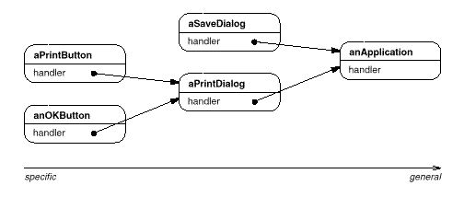
模式的应用

Slide 115
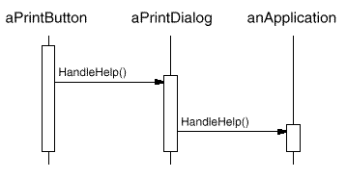
模式的应用

Slide 116
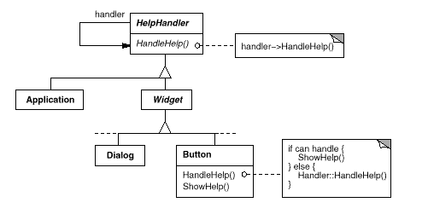
模式的应用

Slide 117
模式的应用
DECORATOR
  设计用于开发图形用户界面的控件库。边框、滚动条等功能可以追加到任意的控件上。
  虽然可以使用继承的方法，比如让控件继承边框类，实现追加边框的功能。但这种方法不够灵活。

Slide 118
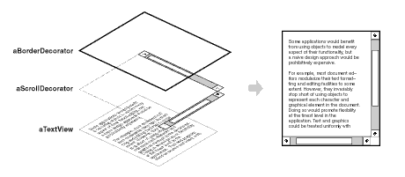
模式的应用
DECORATOR

Slide 119
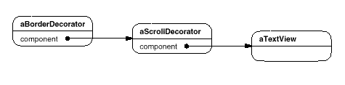
模式的应用

Slide 120
模式的应用
MEDIATOR
一个对象和其它很多对象相互引用，降低了对象的可重用性。
考虑图形用户界面中控件之间的关系。比如，输入框中没有内容时，按钮处于无效状态。

Slide 121
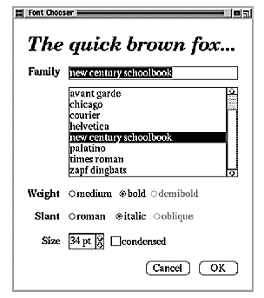
模式的应用
MEDIATOR

Slide 122
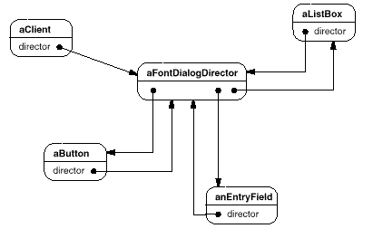
模式的应用

Slide 123
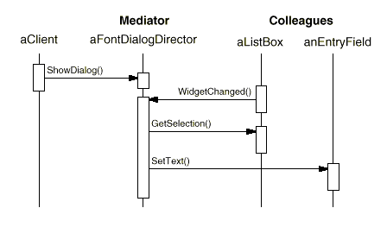
模式的应用

Slide 124
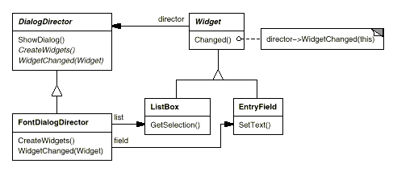
模式的应用

Slide 125
模式的应用
COMPOSITE
  在图形编辑器中，基本图形可以组合成更大的图形，组合图形可以和其它图形进行多次组合。用户对基本图形和组合图形的操作方式一样。

Slide 126
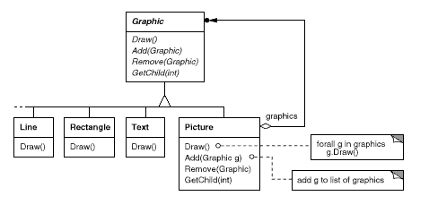
模式的应用

Slide 127
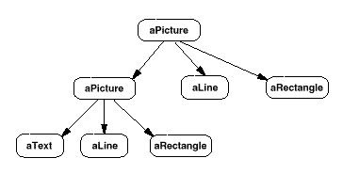
模式的应用

